Slide 1


“Primero en mi comunidad:
Una Iglesia local con misión mundial
(UNA IGLESIA, UNA MISIÓN)”
MÁS CERCA DE LA COMUNIDAD
ESCUELA SABÁTICA
IGLESIA ADVENTISTA DEL 7° DÍA

Slide 2
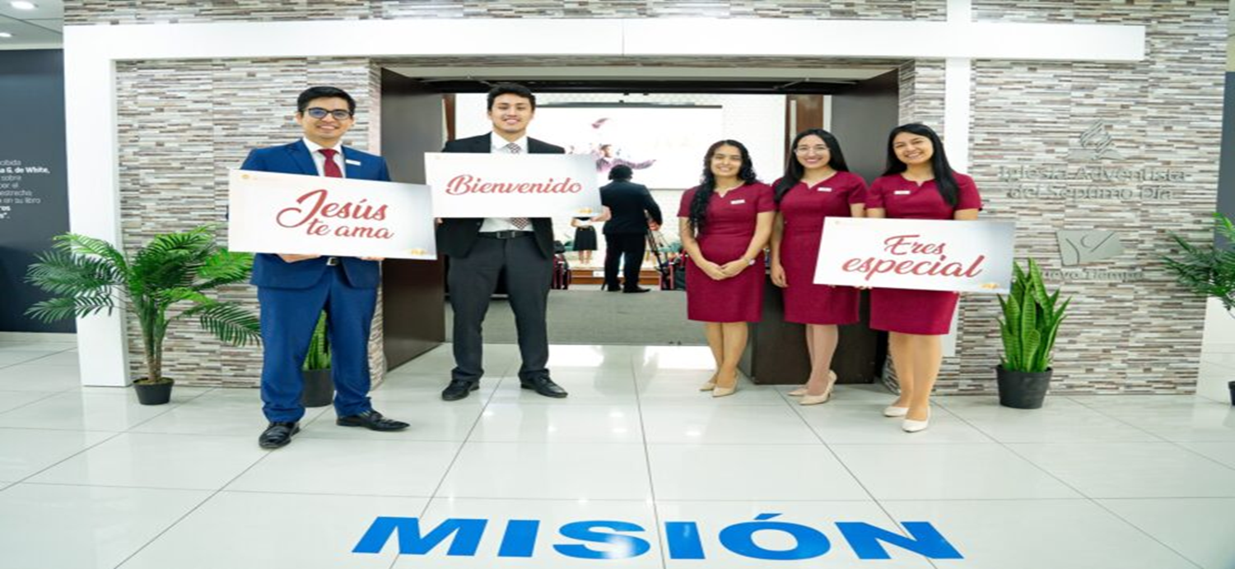
BIENVENIDOS A LA IGLESIA ADVENTISTA DEL 7° DÍA
Te invitamos a vivir este programa con un corazón abierto y dispuesto, porque al servir aquí…
¡Estás tocando el mundo entero! ¡Bienvenido a tu iglesia! Bienvenido a tu campo misionero.
¡Bienvenido al lugar donde comienza la misión!

Slide 3

Muy buenos días, Hermanos. Hoy es un sábado especial,
uno que nos recuerda que la misión no es algo
lejano, ajeno, reservado solo para quienes cruzan fronteras o hablan otros idiomas. La misión, la verdadera misión, comienza aquí mismo, donde tus pies pisan, donde late tu corazón, donde Dios ya te plantó.
Jesús dijo en Hechos 1:8: “Y me seréis testigos en Jerusalén,
en toda Judea, en Samaria y hasta lo último
de la tierra.” ¿Sabes cuál es tu Jerusalén?
¡Tu casa, tu vecindario, tu escuela, tu trabajo!

Slide 4

SERVICIO DE CANTO
#496 “Sus manos somos”, #500 “Hazme tu siervo”,
#501 “Mi vida al servicio de Dios”,
#502 “Brilla en el sitio donde estés”,
#518 “Jesús está buscando voluntarios hoy”.

Slide 5
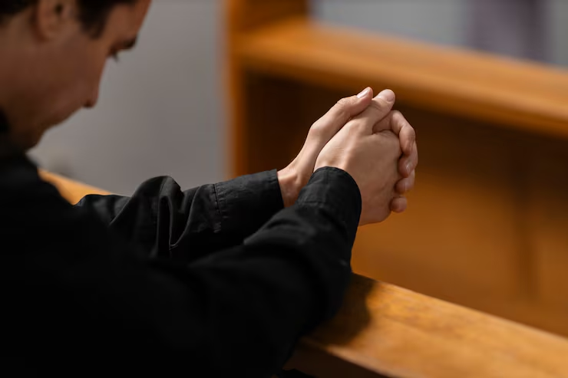
ORACIÓN DE RODILLAS
Pidamos por: Sensibilidad hacia las necesidades de nuestra comunidad. Compromiso para actuar.
Visión para conectar lo local con lo mundial.

Slide 6

LECTURA BÍBLICA
Mateo 5:14-16 (RV60) - “Vosotros sois la luz del mundo;
una ciudad asentada sobre un monte no se puede
esconder. Ni se enciende una luz y se pone debajo de un almud, sino sobre el candelero, y alumbra a todos
los que están en casa. Así alumbre vuestra luz delante de los hombres, para que vean vuestras buenas
obras, y glorifiquen a vuestro Padre que está en los cielos”

Slide 7
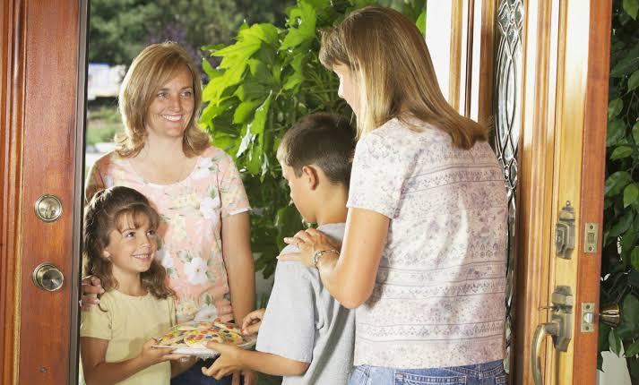
PROPÓSITO
Reflexionar en cómo cada acción local, desde visitar un vecino hasta organizar campañas, es
parte del gran movimiento mundial adventista que lleva el mensaje de esperanza a todo el mundo.

Slide 8

INTRODUCCIÓN
Muchos creen que la misión mundial es solo para quienes viajan lejos. Pero la misión comienza aquí,
ahora, contigo. Jesús dijo: “Y me seréis testigos en Jerusalén… y hasta lo último de la tierra”
(Hech. 1:8). Jerusalén era su comunidad inmediata.

Slide 9
SUGERENCIAS
• Conocer la comunidad (mapear el barrio/localidad): Contar cuántas casas hay alrededor. Identificar
tiendas, escuelas, hospitales, parques o mercados.
• Entrevistas breves en la comunidad:
¿Qué necesidades cree usted que hay aquí?
¿Qué le gustaría que una iglesia hiciera por esta colonia? ¿Qué le preocupa más hoy?
Esto puede ser anónimo o
grabado (con permiso) y presentado
• Recolectar datos demográficos simples:
Edad promedio. ¿Qué tipo de trabajo predomina? ¿Hay muchas madres solteras, migrantes, desempleados, etc.?)
• Presentar los hallazgos locales: Proyecta fotos del entorno cercano de la iglesia. Muestra frases
destacadas de vecinos. Presenta el mapa del área con círculos marcando lugares clave o necesidades.

Slide 10
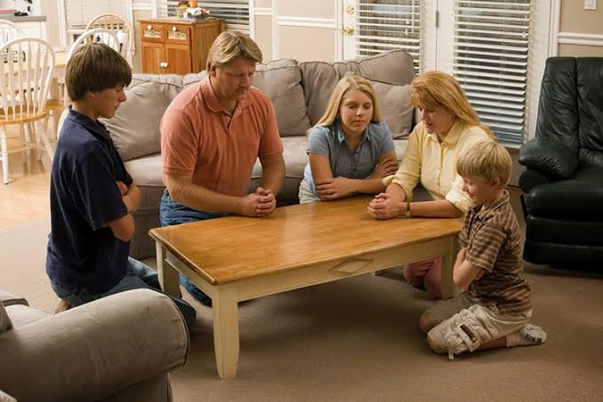
Hoy, nuestra Jerusalén puede ser nuestro vecindario, colonia,
escuela, mercado, etc. Cada acto de amor aquí se convierte en una luz que impacta el mundo.
La Iglesia Adventista del Séptimo Día tiene presencia en más de 212 países, con más de 22 millones de
miembros activos y miles de misioneros globales.
Pero todo empieza en casa.

Slide 11
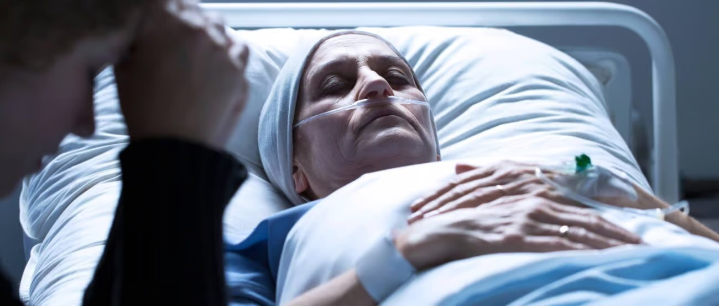
Hoy hablaremos de cómo la misión local, esa que hacemos al visitar a una anciana sola, al orar por un vecino enfermo, al invitar a un niño a la iglesia, es parte vital del engranaje que mueve a la misión mundial
adventista, esa gran red de esperanza que está presente en más de 212 países del mundo.
En lugares como Ghana, Filipinas, Ucrania, Guatemala o la sierra de Oaxaca… hombres y mujeres como tú y como yo están llevando el mismo mensaje que predicamos aquí: Jesús viene pronto. Pero ellos no lo hacen solos. Lo hacen porque iglesias locales como esta oran, dan, y actúan.

Slide 12

Así que hoy no estás solo en este culto. Miles de iglesias alrededor del mundo también están encendiendo
la llama misionera. Pero queremos comenzar aquí, en nuestra comunidad, con acciones concretas, con
rostros conocidos, con necesidades que vemos cada día.

Slide 13

HIMNO DE ALABANZA
492: ¡Trabajad! ¡Trabajad!

Slide 14
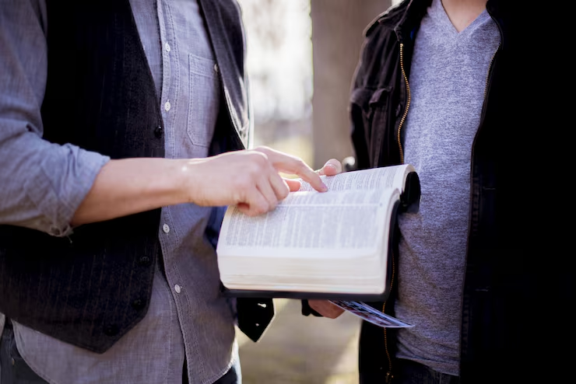
NUEVO HORIZONTE
EVANGELISMO
MI PRIMER INTENTO DE EVANGELIZACIÓN PÚBLICA

Slide 15
Sabías que la Iglesia Adventista a nivel mundial, cuenta con:
• Presencia en más de 212
países.
• Se publica en más de 420
idiomas.
• Más de 10 mil escuelas
• Más de 244 hospitales y
escuelas.
• Y más de 100 mil iglesias

Slide 16
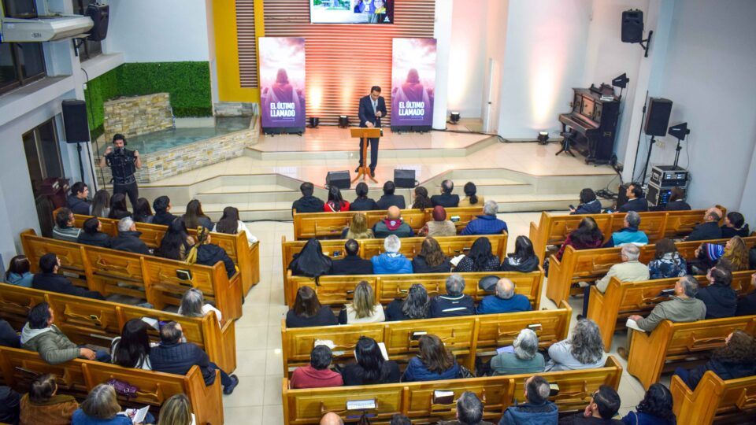
Las grandes campañas mundiales son posibles porque alguien en una iglesia local, como la nuestra, decidió apoyar, dar, orar…
y, sobre todo, actuar.

Slide 17
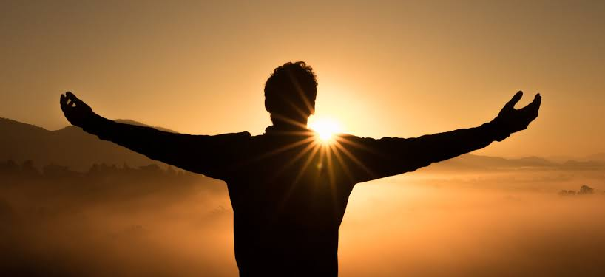
HIMNO DE ALABANZA
#577 “Yo quiero trabajar”

Slide 18

La misión no solo se predica, también se canta.
Nuestros himnos cruzan idiomas, culturas y fronteras,
uniendo corazones desde México hasta China.
Cuando entonamos un canto de esperanza, lo hacemos
junto a millones de hermanos alrededor del mundo que también cantan y esperan el regreso de Cristo.

Slide 19

MISIONERO MUNDIAL
CROACIA

Slide 20
México también es campo misionero. Aquí mismo hay comunidades que nunca han escuchado el mensaje de esperanza. Por ejemplo:
• Adultos mayores: Muchos están solos o abandonados. Podemos hacer: visitas, oración, alimentos, escucha activa.
• Jóvenes en riesgo: Violencia, adicciones, depresión.
¿Qué podemos hacer? Grupos juveniles, mentoría, clases bíblicas, deportes.
• Niños: Desnutrición, violencia doméstica. Algunas ideas por hacer: Clubes de Aventureros Conquistadores, talleres con manualidades, apoyo escolar.
• Madres solteras: Falta de apoyo y autoestima.
Podemos realizar: Talleres, redes de apoyo, oraciones.

Slide 21
Datos interesantes (INEGI 2024):
• En México, el 40% de los adultos mayores viven en situación de abandono.
• Más de 10 millones de jóvenes no estudian ni trabajan
• Hay más de 60 comunidades indígenas con poco o ningún acceso a servicios religiosos organizados.
La misión es local, y aporta a la misión mundial.

Slide 22

En México, según el INEGI, más de 28 millones de personas no profesan ninguna religión; eso significa
que casi una de cada cuatro personas que nos rodean aún no ha escuchado el mensaje de esperanza.
Cada dato, cada testimonio y cada avance que escucharemos hoy nos recuerda que la misión no es lejana ni
ajena… está aquí, y comienza contigo. La misión no se detiene, escuchemos ahora el informe secretarial.

Slide 23

INFORME
SECRETARIAL

Slide 24
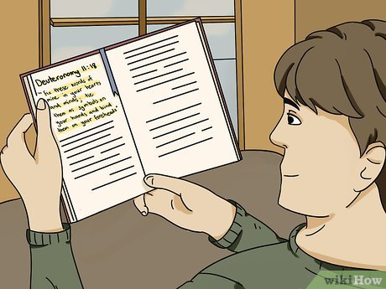
Ahora es momento de recordar juntos el versículo de la semana. Que no solo lo repitamos con nuestros
labios, sino que lo guardemos en el corazón y lo vivamos con nuestras acciones. Que este versículo nos
llene de fe, nos inspire a obedecer y nos motive a seguir cumpliendo la misión que Dios nos ha confiado.

Slide 25
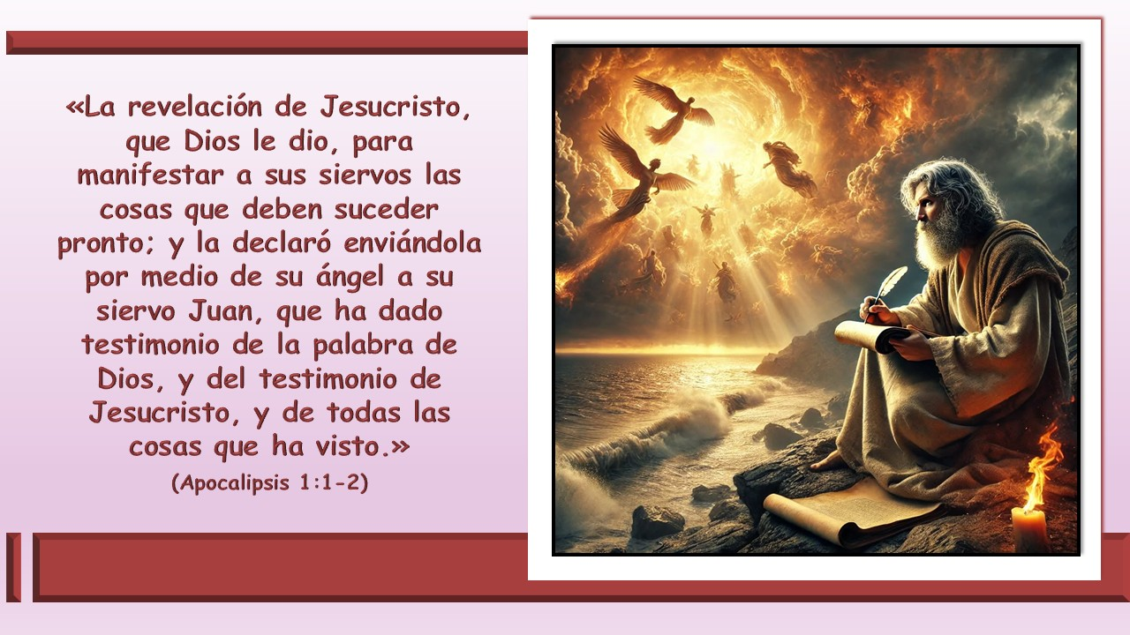
VERSÍCULO PARA MEMORIZAR

Slide 26

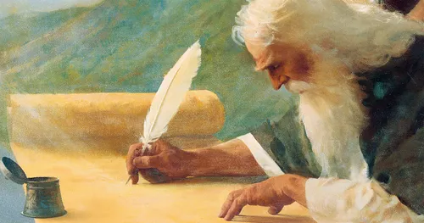
REPASO DE LA LECCIÓN # 5
REVELACIÓN E INSPIRACIÓN

Slide 27

Hemos escuchado, hemos reflexionado, ahora es el momento de decidir. La mies es mucha, el tiempo es corto, y Dios sigue preguntando: “¿A quién enviaré, y quién irá por nosotros?”
Este himno no es solo una melodía, es un desafío.
Nos llama a dejar la comodidad, a tomar el arado, a movernos con fe hacia donde Dios nos necesita. Que al entonar este himno respondamos no solo con la voz,
sino con todo nuestro ser: “Sí Señor, aquí estoy.
Estoy listo para servirte.” Cantemos con entrega, con
decisión… porque la misión empieza cuando uno dice: ¡Sí, voy!

Slide 28

HIMNO FINAL

Slide 29

CONCLUSIÓN
Queridos hermanos y hermanas, hoy hemos visto claramente que la misión local no es solo una labor
aislada o limitada a nuestra comunidad inmediata, sino que es la base fundamental y el motor que impulsa

Slide 30


